Slide 1
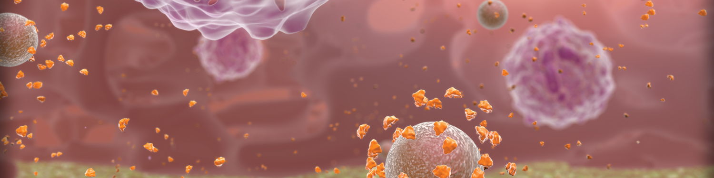

-פרויקט מחקר במדעי החיים
התפקיד של הפפטיד אלפה דפנסין בהתפתחות אוטם לאחר צנתור התערבותי
A New Look at an Old Topic
מגישה: אמסלם נעמה , ת.ז. 040469611
שם המנחה: ד"ר אבו פנה רמי
ענת מרכזת הקורס: פרופ' ברנע
בשיתוף מערך הלב בבי"ח הלל יפה, חדרה
והמחלקה לביוכימיה קלינית בבי"ח הדסה עין כרם, ירושלים.
CP1331879-1

Slide 2
Periprocedural Myocardial Infarctions
צנתור כלילי התערבותי כרוך בשיעור נמוך, אך משמעותי, של היארעות סיבוכים חמורים כמו: מוות, שבץ, דמם מסכן חיים או אוטם גדול.
אוטם סביב הצנתור (PPMI), שיכול לנוע מעליה קלה של אנזימי הלב עד לאוטם גדול, הינו הסיבוך הכי נפוץ.

Slide 3
לאוטם סביב הפרוצדורהSCAI וה ESC/ACCF/AHA/WHF הגדרות ה
 | 2007 Universal MI Definition | 2012 Universal MI Definition | SCAI Definition
Biomarkers criteria
Normal baseline values | Elevation of TnT values >3×URL | Elevation of TnT values >5×URL | Elevation of CKMB values ≥10×URL or TnT values ≥70×URL Elevation of CKMB values ≥5×URL or TnT values ≥35×URL*
Elevated baseline values, but stable or falling | Elevation of TnT values >20% | Elevation of TnT values >20% | Increment rise of CKMB ≥10×URL or TnT values ≥70×URL
Elevated baseline, but not stable or falling |  |  | Increment rise of CKMB≥10×URL or TnT values ≥70×URL*
Additional criteria | Not required | Ischemic chest pain ≥20 minutes or ischemic ECG changes or angiographic evidence: side‐branch occlusion Slow flow or no‐reflow embolization….. or imaging evidence of new loss of viable myocardium or new regional wall motion abnormality | New pathological Q‐waves in 2 contiguous leads or new persistent LBB in ECG

Slide 4
Periprocedural MI
רקע
היארעות נעה בין 5-45%
בקורלציה לקבלת האדרה מאוחרת ב MRI
קשור בעליה בתמותה ותחלואה לטווח קצר ורחוק
CP1331879-2

Slide 5
PPMIמנבאים לא תלויים להתפתחות
Variables | OR (95% CI) | Wald χ² | P-value
PPMI (TROPONIN ratio >3)
גיל, לכל עליה בשנה | 1.02 (1.01–1.03) | 5.71 | 0.02
מין אישה | 1.31 (1.20–1.42) | 41.02 | <0.001
סכרת | 1.21 (1.15–1.29) | 44.01 | <0.001
יתר לחץ דם | 1.15 (1.05–1.27) | 9.15 | 0.003
אי ספיקת כליות | 1.39 (1.19–1.63) | 16.55 | <0.001
מחלה רב כלית | 1.25 (1.11–1.42) | 12.48 | <0.001
מעורבות העורק הקדמי היורד | 1.24 (1.12–1.38) | 15.78 | <0.001
מחלת עורק שמאלי ראשי | 1.25 (1.08–1.46) | 8.76 | 0.003
מעורבות פיצול עורקים | 1.25 (1.03–1.53) | 5.03 | 0.02
היצרות ארוכה (>20 מ"מ)) | 1.96 (1.63–2.36) | 51.61 | <0.001
שימוש בתומכן מצופה | 1.38 (1.08–1.76) | 6.86 | 0.009
מספר התומכנים | 1.51 (1.41–1.62) | 135.41 | <0.001

Slide 6
PPMIמנבאים לא תלויים להתפתחות
רמה גבוהה טרום צנתור של מדדי דלקת כגון CRP קשורה בהיארעות פי 2-4 יותר של אוטם סביב הפרוצדורה

Slide 7
Periprocedural MI
מנגנון
גורמי רקע | אחוז (מספר החולים)
חסימה של ענף משנה | 57.3 (961)
זרימה איטית | 9.3 (156)
תופעת אמבולזציה דסטאלית | 3.3 (55)
נוכחות קריש דם | 4.1 (69)
קרע בדופן העורק שמפריע לזרימה | 4.0 (67)
הפרעה לזרימה דרך מעקפים טבעיים | 0.1 (2)
אחר | 0.9 (15)
גורם מכני בלתי מזוהה | 21.0 (352)

Slide 8
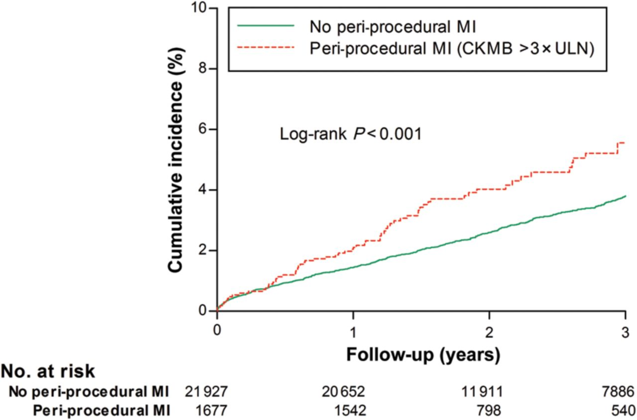
השלכה פרוגנוסטית
From: Frequency, causes, predictors, and clinical significance of peri-procedural myocardial infarction following percutaneous coronary intervention
Eur Heart J. 2013;34(22):1662-1669. doi:10.1093/eurheartj/eht048
Eur Heart J | Published on behalf of the European Society of Cardiology. All rights reserved. © The Author 2013. For permissions please email: journals.permissions@oup.com
Notes:
Figure 1 Mortality in patients with and without peri-procedural myocardial infarction using pre-specified definition. Kaplan–Meier survival curves show observed mortality rates for patients with and without peri-procedural myocardial infarction (MI) using original definition of myocardial infarction (CK-MB >3× UNL), which was pre-specified in each study protocol. P-value was calculated by the log-rank test. CK-MB, creatine kinase-MB; ULN, upper limit of normal.
7

Slide 9
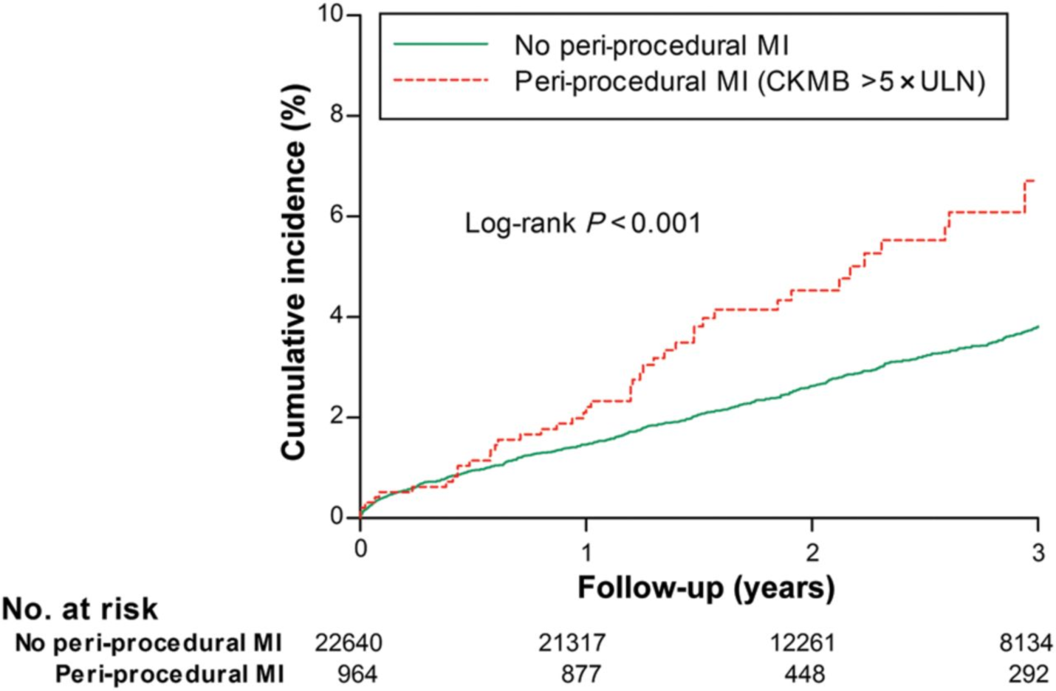
השלכה פרוגנוסטית
From: Frequency, causes, predictors, and clinical significance of peri-procedural myocardial infarction following percutaneous coronary intervention
Eur Heart J. 2013;34(22):1662-1669. doi:10.1093/eurheartj/eht048
Eur Heart J | Published on behalf of the European Society of Cardiology. All rights reserved. © The Author 2013. For permissions please email: journals.permissions@oup.com
Notes:
Figure 2 Mortality in patients with and without peri-procedural myocardial infarction using alternative definition. Kaplan–Meier survival curves show observed mortality rates for patients with and without peri-procedural myocardial infarction (MI) using alternative definition (CK-MB >5× UNL), which was defined post hoc. P-value was calculated using the log-rank test. CK-MB, creatine kinase-MB; ULN, upper limit of normal.
8

Slide 10
אוטם סביב הפרוצדורה
- מטרהMayo Clinic מחקר
להעריך את השפעת רמות טרופונין לפני ואחרי הצנתור על שרידות לטווח קצר וארוך לאחר צנתור התערבותי
Prasad et al: Circ Cardiovasc Intervent 1:10, 2008
CP1331879-8

Slide 11
אוטם סביב הפרוצדורה
ayo Clinic מחקר
5,487 צנתורים לא דחופים
בדיקת רמת טרופונין לפני, 8 ו 16 שעות אחרי צנתור
מהלך תוך 30 יום ולטווח ארוך
Prasad et al: Circ Cardiovasc Intervent 1:10, 2008
CP1331879-9

Slide 12
Periprocedural Myonecrosis
Mayo Clinic Study
63% היו עם טרופונין תקין לפני הצנתור
מתוכם, 43% העלו טרופונין אחרי הצנתור
Prasad et al: Circ Cardiovasc Intervent 1:10, 2008
CP1331879-10

Slide 13
תמותה תוך 30 יום בהתאם לרמות טרופונין לפני צנתור
Kaplan-Meier Estimates
Pre ≥0.01
P<0.001
2.3%
Independent predictor
HR 22.4 (5.4-92.1); P=0.001
תמותה(%)
Independent predictor
HR 6.00 (1.30-27.8); P=0.02
Pre <0.01, post >0.01
0.6%
Pre <0.01, post <0.01
0.1%
ימים אחרי צנתור
Prasad et al: Circ Cardiovasc Intervent 1:10, 2008
CP1331879-11

Slide 14
טרופונין לפני הצנתור ותמותה לטווח ארוך
<0.01
0.01-0.03
>0.03-0.1
>0.1-0.5
>0.5-1.0
>1.0
מוות או אוטם(%)
P<0.001
חודשים אחרי צנתור
Prasad et al: Circ Cardiovasc Intervent 1:10, 2008
CP1331879-12

Slide 15
טרופונין אחרי צנתור ותמותה לטווח ארוך
<0.01
0.01-0.03
>0.03-0.1
>0.1-0.5
>0.5-1.0
>1.0
תמותה(%)
P<0.001
חודשים אחרי צנתור
Prasad et al: Circ Cardiovasc Intervent 1:10, 2008
CP1331879-13

Slide 16
תמותה לטווח ארוך בהתאם לטרופונין לפני צנתור
Pre ≥0.01
P<0.001
Pre <0.01, post >0.01
תמותה(%)
Pre <0.01, post <0.01
חודשים מהצנתור
Prasad et al: Circ Cardiovasc Intervent 1:10, 2008
CP1331879-14

Slide 17
מסקנות
Mayo Clinic מחקר
עלית טרופונין אחרי צנתור קורה לעיתים לא נדירות ומנבאת בעיקר סיכון לתמותה לטווח קצר
Prasad et al: Circ Cardiovasc Intervent 1:10, 2008
CP1331879-16

Slide 18

פתו-פיזיולוגיה של אוטם סביב צנתור
אלפא דפנסין: מקשר אפשרי בין דלקת להתהוות אוטם אחרי צנתור

Slide 19
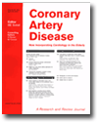
Neutrophil hyper-reactivity after exercise-induced angina pectoris
תיאור של שפעול נויטרופילים במונחים של כימוטקסיס וייצור סופר-אוקסיד בחולים עם תעוקת חזה לאחר מאמץ.
Coron Artery Dis 1995;525-532

Slide 20

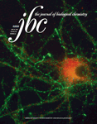
Identification of an inhibitor of tissue-type plasminogen activator-mediated fibrinolysis in human neutrophils.
A role for defensin.
- בתגובה החיסונית לפולש זר נוצר פיברין ששוקע- בכדי למנוע את ההתפשטות של המחולל הזר?!
- למה אין פירוק של הפיברין בתגובה האימונית?
------ הימצאות מעכב אנדוגיני ממערכת החיסון של הפברונוליזה.
- 2 יתרונות בעיכוב פיברינוליזה בזמן תהליך דלקתי:
1. מיגור טוב יותר של התהליך הפתלוגי
2. מניעת מעגל רשע של התהליך הדלקתי ע"י מניעת שחרור תוצרי פירוק טרומבין ופיברינוגן שלהם יש תכונות כימוטקטיות ומיטוגניות.
J Biol Chem. 1995 Apr 21;270(16):9472-7
Higazi et al

Slide 21
Identification of an inhibitor of tissue-type plasminogen activator-mediated fibrinolysis in human neutrophils.
A role for defensin.
- הסננה של נויטרופילים מעכבת את ההתאוששות של אס"ק כליות איסכמית חריפה במודל חיה ומכאן---הפוקוס על נויטרופילים.
- הומוגינט של נויטרופילים: גילוי חלבון בעל משקל מולוקולרי נמוך שמעכב פברונוליזה בצלחת.
- ברצף של החלבונים המעכבים יש חזרה שדומה לפלזמינוגן.
- הרצף הכללי של החלבונים פוענח -----זהה לאלפה דפנסין
- לדפנסין 2 תכונות:
1. מתחרה עם פלזמינוגן על קישור פיברין---הרחקת הפלזמין משטח הפנים של קריש הפברין וכך גם מוריד את האפקט המעורר של פברין על אקטיבציה של פלזמינוגן ע"י
2. תחרות עם פלזמינגן על האתר הפעיל של
tPA
tPA
J Biol Chem. 1995 Apr 21;270(16):9472-7
Higazi et al

Slide 22
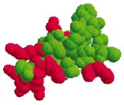

DEFENSINS: ANTIMICROBIAL PEPTIDES OF INNATE IMMUNITY
- פפטידים קטיונים עשירים בארגנין עם פעילות אנטי בקטריאלית רחבה בודד לראשונה מארנבות ב 1985
- אגירה בתוך גרנולות של לויקוציטים בעיקר נויטרופילים.
- 8 גנים שמקודדים לדפנסינים על כרומוזום 8.
- מסונטזים במח העצם בתאים פריקורסקים לנויטרופילים שנקראים פרומיולוציטים. נויטרופילים בשלים לא מסנטזים יותר דפנסין.
- תאי המעי מסנטזים בתגובה לחשיפה לחיידקים במעי או גירוי כולנרגי
NATURE REVIEWS IMMUNOLOGY
VOLUME 3, SEPTEMBER 2003

Slide 23
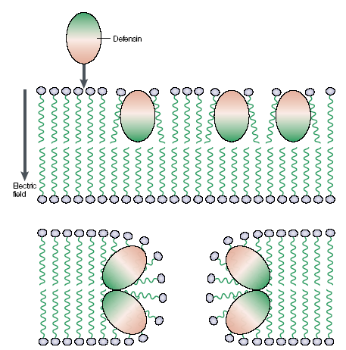
DEFENSINS: ANTIMICROBIAL PEPTIDES OF INNATE IMMUNITY
The carpet–wormhole model of action of defensins.

Slide 24

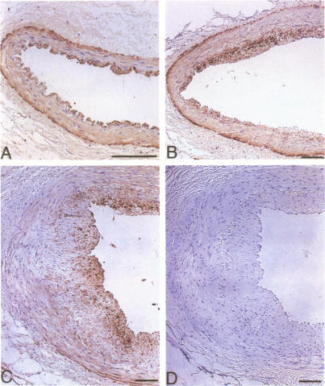
Immunohistochemical localization of defensin in human coronary vessels.
דפנסינים קיימים בדפנות כלי דם כליליים. שקיעת הדפנסין יכולה לתרום להשלכות הפתופזיולוגיות של דלקת.
Am J Pathol. 1997 March; 150(3): 1009–1020.
Higazi et al

Slide 25
תפקיד דפנסין במטבולזם של LDL

Slide 26

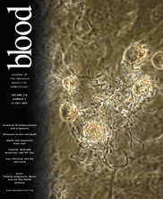
Defensin Stimulates the Binding of Lipoprotein (a) to Human Vascular Endothelial and Smooth Muscle Cells
דפנסינים שמופרשים מתאים נויטרופילים משופעלים יכול לתרום למיקום והתמדת Lp(a) בכלי הדם ועל כן מטים לעבר התפתחות טרשת עורקים.
Blood. 1997 Jun 15;89(12):4290-8.
Higazi et al

Slide 27
The alpha-defensins stimulate proteoglycan-dependent catabolism of low-density lipoprotein by vascular cells: a new class of inflammatory apolipoprotein and a possible contributor to atherogenesis.
אלפה דפנסין יכול להוות מקשר בין דלקת וטרשת עורקים על ידי שינוי דפוס הפירוק של LDL מזה שתלוי הרצפטור ל LDL למסלול תלוי פרוטיוגליקאן (פחות יעל בסילוק LDL).
Blood. 2000 Aug 15;96(4):1393-8.
Higazi et al

Slide 28
תפקיד דפנסין בתפקוד וזומוטורי

Slide 29
Human alpha-defensin regulates smooth muscle cell contraction: a role for LDL receptor-related protein/alpha 2-macroglobulin receptor.
קישור הדפנסין ל LRP שמבוטא בתאי שריר חלק מוביל לכניסה שלו; אלפה דפנסין שחודר קושר PKC ומעכב את פעילותו האנזמטית, מה שמוביל לירידה במובלזציה של קלציום וכווץ שריר חלק בתגובה לאפנפרין.
Blood. 2002 Dec 1;100(12):4026-32.
Higazi et al

Slide 30

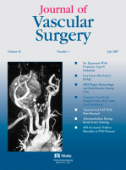
Neutrophil antimicrobial peptide alpha-defensin causes endothelial dysfunction in porcine coronary arteries.
אלפה דפנסין נמצא קשור לדספונקציה של אנדותל בעורקי הלב של חזירים.
J Vasc Surg. 2006 Feb;43(2):357-63

Slide 31
תפקיד דפנסין בהקרשת הדם

Slide 32
Defensin modulates tissue-type plasminogen activator and plasminogen binding to fibrin and endothelial cells.
דפנסין מעכב פיברונוליזה תלוית tPA & Plasminogen
פלזמינוגן שקשור לפיברין בנוכחות דפנסין פחות חשוף להפעלה על ידי tPA.
J Biol Chem. 1996 Jul 26;271(30):17650-5.
Higazi et al

Slide 33

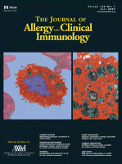
Alpha-Defensins NHP-1 and NHP-2 induce strong platelet Activation Leading to CD40L Expression
דפנסין מפעיל אגרגציה והיצמדות של טסיות. מנגנון זה יכול לפחות חלקית, להסביר את היווצרות הקרישים בזמן תהליך דלקתי.
J ALLERGY CLIN IMMUNOL- February 2004

Slide 34
alpha-Defensin: Link between inflammation and atherosclerosis.
אלפה דפנסין בדם לעומת בעור...

Slide 35

alpha-Defensin: Link between inflammation and atherosclerosis.
דפנסין נמדד בדגימות עור שנלקחו מ 53 גברים מיד לפני צנתור כלילי. נמדדו במקביל גורמי סיכון קלסיים אחרים.
נבדק הקשר בין שקיעת הדפנסין בעור וחומרת מחלת כלי הדם הכליליים.
Atherosclerosis. 2006 Sep 19;
Higazi et al

Slide 36
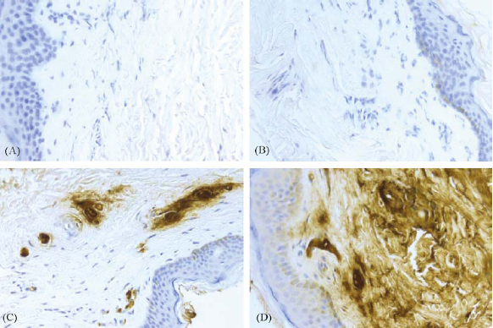
alpha-Defensin: Link between inflammation and atherosclerosis.
Atherosclerosis. 2006 Sep 19;
Higazi et al

Slide 37
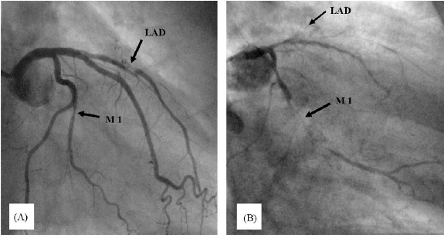
alpha-Defensin: Link between inflammation and atherosclerosis.
Atherosclerosis. 2006 Sep 19;
Higazi et al

Slide 38
alpha-Defensin: Link between inflammation and atherosclerosis.
שקיעת אלפה דפנסין בעור הייתה מנבא חזק בלתי תלוי למחלת כלים כליליים בגברים.
תוצאות אלו מציעות קשר בין שפעול נויטרופילים והתקדמות טרשת עורקים, ומספקים גישה ייחודית להערכת גורמי סיכון למחלת כלי דם כליליים.
Atherosclerosis. 2006 Sep 19;
Higazi et al

Slide 39

Alpha-Defensin: a risk factor for atherosclerosis and for plaque rupture
מטרה:
בדיקת הקשר בין שפעול נויטרופילים לטרשת עורקים/התקפי לב דרך מדידת רמות אלפה בסרום.
European Heart Journal ( 2010 )
Abu fanne et al

Slide 40
Alpha-Defensin: a risk factor for atherosclerosis and for plaque rupture
שיטות:
בוצע כימות אמונוהיטוכימי של שקיעת אלפה דפנסין בעור של 630 חולים עוקבים מיד לפני צנתור.
נלקחו במקביל גורמי הסיכון, מאפיני הסיכון, האבחנה, ביומרקרים ידועים למחלת כלים כליליים, ושאלרון אודות סטטוס דלקתי/זיהומי.
European Heart Journal ( 2010 )
Abu fanne et al

Slide 41
Alpha-Defensin: a risk factor for atherosclerosis and for plaque rupture
תוצאות:
דפנסין הינו גורם סיכון להתפתחות מחלת עורקים כליליים
שקיעת דפנסין בעור הינה מנבא בלתי תלוי חזק להתפתחות וחומרת מחלת כלים כליליים בגברים
European Heart Journal ( 2010 )
Abu fanne et al

Slide 42
Mouse neutrophils lack defensins
Infect Immun. 1992 Aug
נויטרופילים מעכברים לא מבטאים אלפה דפנסין

Slide 43
α-Defensins Induce a Post-translational Modification of Low Density Lipoprotein (LDL) That Promotes Atherosclerosis at Normal Levels of Plasma Cholesterol
50% מהחולים שמפתחים טרשת עורקים יש להם פרופיל שומני תקין או מוגבר קל
מכאן המחשבה שישנו מנגנון נוסף שמסביר ותורם לטרשת העורקים
דלקת תורמת לטרשת עורקים; נבדקה השפעת אלפה דפנסין הומני על הובלת, מטבוליזם, והשקעה LDL בדפנות כלי דם וקידום טרשת עורקים במודל חיה של עכברים טרנסגנים שמבטאים אלפה דפנסין בתוך הנויטרופילים.
עכברים אלו פיתחו קומפלקס משותף של (אלפה-דפנסין+LDL) ש:
מזרז פינוי LDL מזרם הדם ומגביר שקיעתו בדפנות כלי דם
משרה יצירת CATHEPSINS מתאי אנדותל
מגביר חדירות תאי האנדותל ל LDL
משרה יצירת רובדים טרשתיים באבי העורקים ובשורש שלו בעכברים תחת דיאטה רגילה ועם רמות LDL תקינות.
Abu Fanne et al., J Biol Chem. 2016 Feb 5;291(6):2777-86

Slide 44
α-Defensins Induce a Post-translational Modification of Low Density Lipoprotein (LDL) That Promotes Atherosclerosis at Normal Levels of Plasma Cholesterol
נתונים אלו מזהים מקשר אפשרי חדש בין דלקת והתפתחות טרשת עורקים
Abu Fanne et al., J Biol Chem. 2016 Feb 5;291(6):2777-86

Slide 45
Pathogenesis, prevention and management of alpha-defensin mediated inflammatory thrombosis
מה המנגנון שמקשר בין דלקת להומיוסטזיס של הדם?!
נבדק בעבודה זו הקשר בין אלפה דפנסין ליצירת קריש דם ומאפייניו בתנאי חיה ומעבדה.
הפעלת המסלול ה INTRINSIC של מערכת הקרישה בדם מלא גורם להפרשת אלפה דפנסין מנויטרופילים
אלפה דפנסין מעורב ברשת קרישי פברין, מזרז פולמרזציה של פברין, מעלה את צפיפות וסיעוף סיבי הפברין ומונע פברונוליזה תלוית tPA בצלחת.

Slide 46
Pathogenesis, prevention and management of alpha-defensin mediated inflammatory thrombosis
במודל פקקת בעכברים, קשירה חלקית של הוריד הנבוב התחתון בעכברי האלפה הובילה ליצירת קריש חוסם עשיר בנויטרופילים אף תחת מינון היפרין שמנע היווצרות הקריש בעכברי הביקורת.
קריש הדם שנוצר בוריד הנבוב בעכברי האלפה מורכב מרשת פברין צפופה ודחוסה.
מתן כולכיצין לעכברי האלפה מונע הפרשה של אלפה דפנסין ומחזיר תגובתיות להיפרין כמו בעכברי הביקורת.
נתונים אלה מסמלים את האלפה דפנסין כמקשר משמעותי אפשרי בין innate immunity להקרשת דם, ומציע גישה חדשה למניעה וטיפול בהקרשת הדם בהקשר של דלקת.

Slide 47
מטרת המחקר
בדיקת הקשר בין רמות הפפטיד אלפה דפנסין והתפתחות אוטם שריר הלב לאחר צנתור התערבותי.

Slide 48
השערת המחקר
ההשערה היא ששפעול נויטרופילי דלקתי יוביל להפרשת אלפה דפנסין שיכול להחיש הפעלת טסיות ולעכב טרומבוליזה ובכך לתרום להתפתחות נזק מיוקארדיאלי לאחר צנתור כלילי התערבותי במנגנון תואם "אמבולזציה דסטאלית".

Slide 49
שיטות המחקר
מערך המחקר
ניסוי מבוקר לא סמוי בבני אדם. חד מוסדי פרוספקטיבי, ללא מוצר מחקר.
אוכלוסיית המחקר
חולים יציבים עם ביומרקרים לבביים שליליים (טרופונין ו CPK) שתוכננו לצנתור התערבותי במחלקה לקרדיולוגיה במרכז רפואי הלל יפה (תעוקת חזה יציבה/לא יציבה, מיפוי חיובי, צנתור יזום מדורג, מבחן מאמץ חיובי).
לפני הצנתור כל החולים קיבלו הפרין במינון 70 יחידות/קג תוך ורידי, לאחר העמסה של פלביקס וסטטנים במינון גבוה; סוג הסטנט המושתל נקבע על ידי הקרדיולוג המצנתר לאחר האנגיוגרפיה הכלילית, וכל ההתערבויות בוצעו בהתאם להנחיות המקובלות.
הצלחה בפרוצדורה הוגדרה כירידה באחוז ההיצרות לפחות מ 30% שארית בנוכחות זרימת TIMI של 3 בענף הראשי וכל ענפי המשנה שגודלם מעל או שווה 2 מ"מ וללא סיבוך נלווה.

Slide 50
EXCLUSION CRITERIA
לא נכללו במחקר:
חולים לא יציבים
חולים עם אי ספיקת כליות
חולים עם אוטם לבבי מעבדתי

Slide 51
EXCLUSION CRITERIA
הוצאו מהמחקר לאחר הכללה ראשונית:
גורמי רקע | אחוז (מספר החולים)
1. חסימה של ענף משנה | 57.3 (961)
2. זרימה איטית | 9.3 (156)
3. נוכחות קריש דם | 4.1 (69)
4. קרע בדופן העורק שמפריע לזרימה | 4.0 (67)
5. הפרעה לזרימה דרך מעקפים טבעיים | 0.1 (2)
תופעת אמבולזציה דסטאלית | 3.3 (55)

Slide 52
בדיקות דם
דגימות דם בצום נלקחו לפני הצנתור לבדיקות בסיס של:
ספירת דם
פרופיל שומני
רמות hs-CRP
רמות טרופונין-I ו CK-MB
Hb1c
תפקודי כליה וכבד
רמות בסיס של אלפה דפנסין בפלזמה
בנוסף, נלקחו בדיקות דם חוזרות 8 ו 18 שעות אחרי הצנתור לרמות טרופונין-I ו CK-MB

Slide 53
שיטות
אוטם סביב הצנתור הוגדר כעליה בערכי טרופונין לאחר הצנתור ≥3 פעמים מהאחוזון ה 99 של ערך הייחוס העליון לפי הגדרות בינלאומיות.

Slide 54

שיטות
Alpha defensin ELISA Kit
Human HNP1-3
HK317

Slide 55
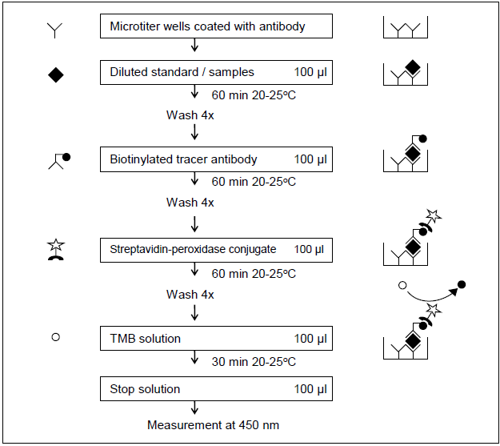
שיטות
Alpha defensin ELISA Kit

Slide 56
תוצאות
מספר החולים שגויסו למחקר עד כה הוא 70. מתוכם 38 עברו עיבוד מלא של התוצאות ובדיקות הדם כולל ELISA לרמות אלפה.
7 חולים פיתחו אוטם סביב הפרוצדורה.
רמת אלפה דפנסין הממוצעת בקבוצה זו הינה pg/ml 3277.14 לעומת רמה של 2073.55 pg/ml בקבוצת ללא אוטם, p value = 0.026

Slide 57
בהשוואה בין מאפייני החולים השונים בשתי הקבוצות לרבות גורמי סיכון, גיל ומגדר לא היה שינוי משמעותי באף פרמטר:
 | PPMI group | NO PPMI | P value
Male:Female | 77:23 | 88:12 | 0.42
Age | 60.75 | 61.70 | 0.82
Risk Factors:
PVD | 16.67% | 11.54% | 0.67
Smoking | 33.33% | 38.46% | 0.85
CVA | 16.67% | 7.69% | 0.42
Diabetes | 50.00% | 61.54% | 0.52
HTN | 91.67% | 76.92% | 0.29
CABG | 25.00% | 15.38% | 0.49
Prior PCI | 75.00% | 61.54% | 0.43
Prior MI | 75.00% | 69.23% | 0.19

Slide 58
בהשוואת מדדי מעבדה שונים בשתי הקבוצות כולל מספר האתרים והתומכונים הממוצע בכל קבוצה לא היה שינוי משמעותי באף פרמטר:
 | PPMI group | NO PPMI | P value
CRP | 4.69 | 7.79 | 0.34
Hb1c | 6.02 | 6.39 | 0.45
% Unstable/stable | 62% | 63%
Plt | 195.31 | 193.63 | 0.92
MPV | 9.1 | 9.4 | 0.4
Neut-lymph ratio | 3.2 | 3.1 | 0.91
TSH | 2.19 | 2.89 | 0.48
LDL/HDL ratio | 2.84 | 2.68 | 0.72
No. Sites treated | 1.67 | 1.43 | 0.29
No. of Stents placed | 1.58 | 1.30 | 0.23

Slide 59
גם בהשוואה בין העורקים שטופלו בשתי הקבוצות לא היה הבדל משמעותי...

Slide 60
מסקנות
בעבודה זו לא נכללו חולים שפיתחו סיבוך שנצפה בזמן הפרוצדורה דוגמת דסקציה/קרע של עורק, תופעת אל-זרימה, חסימה ענף צדדי ואף חולים שפיתחו כאב חריג מתמשך בזמן הפעולה.
אנו מצביעים על אלפה דפנסין כגורם סיכון משמעותי אפשרי שיכול לקשר בין דלקת להתפתחות "סיבוך שקט" של אוטם סביב צנתור כלילי יזום.
כאמור סיבוך שקט זה של אוטם סביב הצנתור מאפיין תת קבוצה שעתידה לסבול מתחלואה ותמותה מוגברים בטווח הקצר והארוך.
אי לכך אנו מכוונים לזה שאלפה דפנסין מסמן קבוצה "חמה" שעתידה לסבול מתחלואה ותמותה מוגברים לאור סטטוס דלקתי ער.

Slide 61
השלכת העבודה
אלפה דפנסין הינו פפטיד שניתן להוריד את הפרשתו דרך שימוש בתרופה הייחודית כולכיצין.
כולכיצין מייצב נויטרופילים ומונע הפרשת אלפה דפנסין.
נתון זה יכול להוות רציונל למתן מתמשך של כולכיצין לתת קבוצה "חמה"/ערה דלקתית זו עם רמה מוגברת של אלפה דפנסין למניעת תחלואה ותמותה נלווים.

Slide 62
תודה!
לד"ר רמי אבו פנה אשר הרחיב את אופקיי, ליווה אותי ולימד אותי לאורך כל הפרויקט
תודה על הזמן הרב ועל ההשקעה.
למכון הלב ולצוות חדר צנתורים בבי"ח הלל יפה, חדרה ולצוות המעבדה לביוכימיה קלינית בבי"ח הדסה עין כרם, ירושלים.

